Slide 1
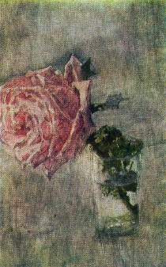
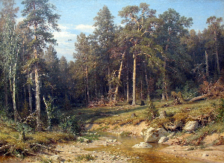
МБУДО «Центр внешкольной работы»
Задание по изобразительному творчеству «Жанры в изобразительном искусстве»
для учащихся 3 года обучения
дополнительной общеразвивающей
программы «Маленькие художники»
Педагог дополнительного образования
Масалитина Александра Викторовна
2025 г.

Slide 2
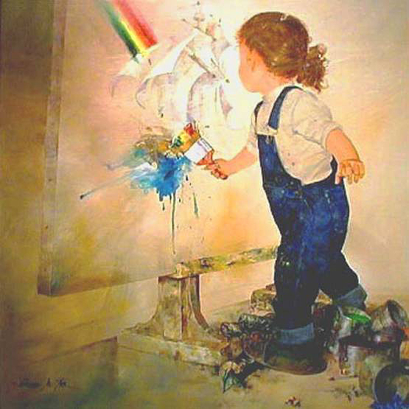
Уважаемые родители!
Предлагаю вам вместе с детьми познакомиться с основными жанрами в изобразительном искусстве.
Жанры в изобразительном искусстве – это картины, объединённые одной темой.
Посмотрите с ребенком презентацию и выполните задания.
На следующих занятиях с детьми мы более подробно будем знакомится с жанрами и продолжим рисовать рисунки в разных жанрах.

Slide 3
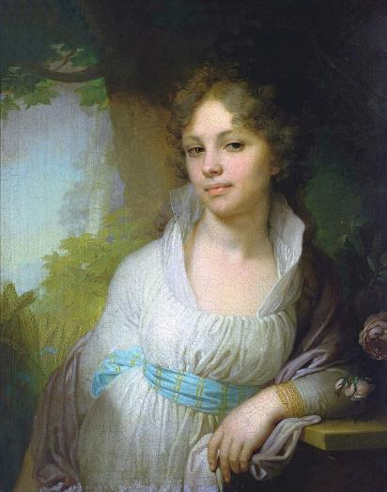
Портрет
Портрет - это изображение человека или группы людей, существующих в реальной действительности.
Благодаря этому жанру, мы знаем, как одевались люди в давние времена, какая была мода, мы можем узнать, как выглядел тот или иной человек, даже не видя его фотографии.
«Если видишь, что с картины
смотрит кто-нибудь на нас:
Или принц в плаще старинном,
или в робе верхолаз,
Летчик или балерина,
или Колька, твой сосед,
Обязательно картина называется портрет.»
Боровиковский В.Л.
Портрет М.И. Лопухиной

Slide 4
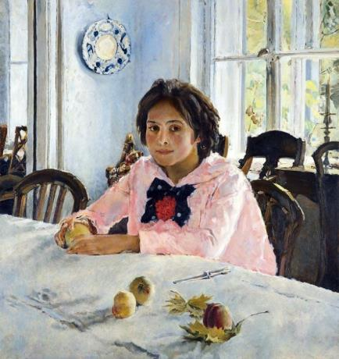
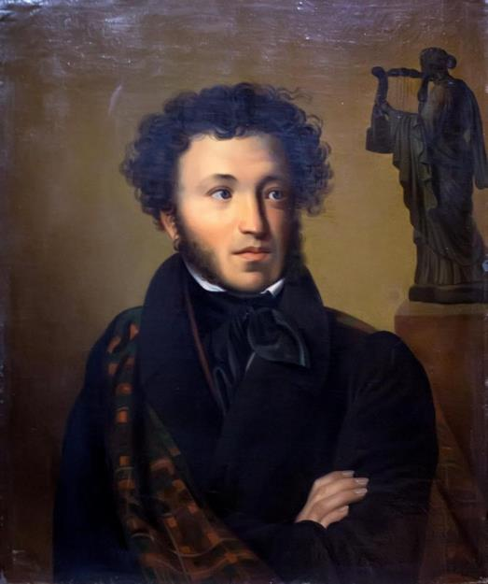
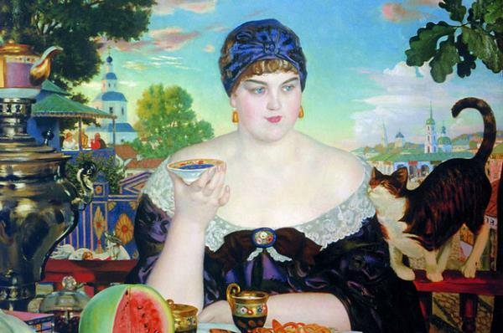
Портрет
Серов В.А.
Девочка с персиками
Кипренский О. А.
Портрет А.С. Пушкина
Кустодиев Б.М. Купчиха за чаем

Slide 5
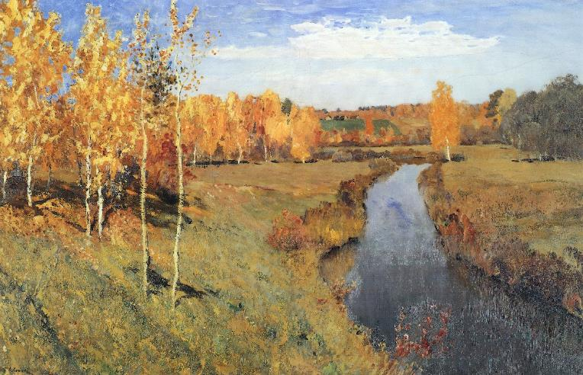
Пейзаж – это «портрет природы»
На картинах этого жанра изображена природа: леса, поля, деревья, море, ……
Бывают еще городские и сельские пейзажи (места, где живет человек).
«Если видишь: на картине
нарисована река,
Или домик в дымке синей,
или луг и облака,
Или тонкая рябина,
или поле иль шалаш Это значит, что картина
называется пейзаж.»
Левитан И.И. Золотая осень

Slide 6
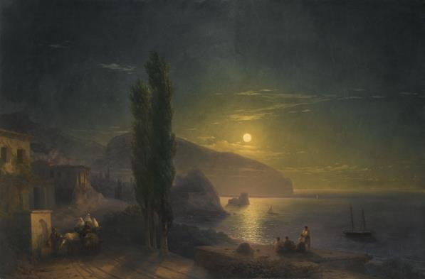
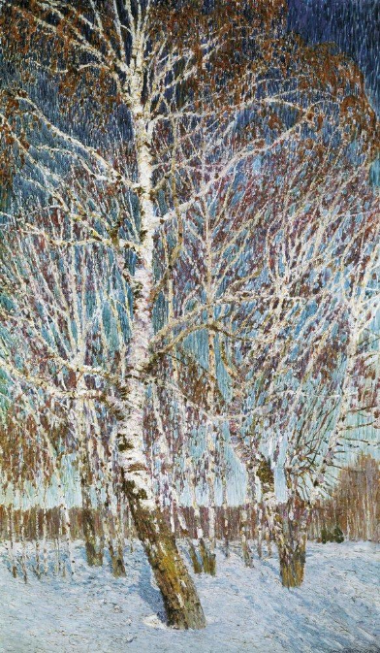
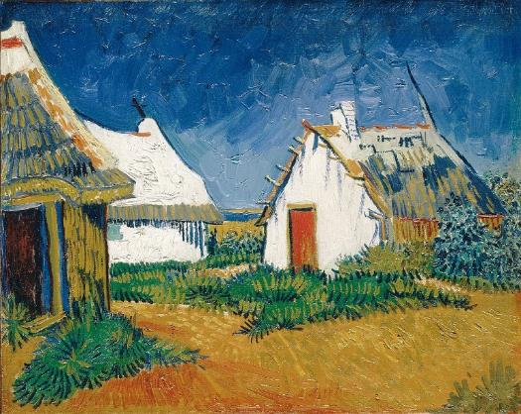
Пейзаж
Айвазовский И.К. Восход Луны
Грабарь И.Э.
Февральская лазурь
Ван Гог.
Хижина Ван Гога

Slide 7
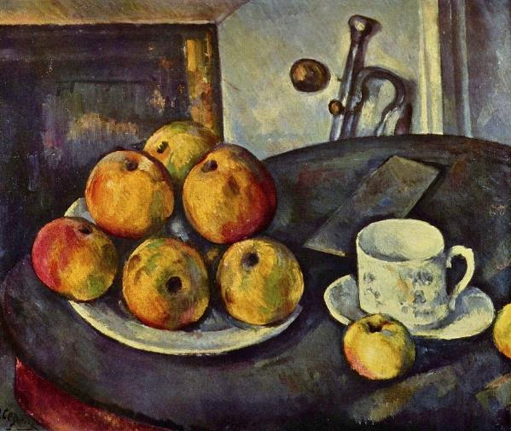
Натюрморт
Натюрморт - это изображение различных предметов, вещей, объединённых группу каким-то сюжетом.
В переводе с французского слово « натюрморт» означает «мертвая натура».
«Если видишь на картине
самовары на столе,
Или виноград в корзине,
или розу в хрустале,
Или бронзовую вазу,
или грушу, или торт,
Или все предметы сразу –
знай, что это натюрморт.»
Сезанн П.
Натюрморт с яблоками

Slide 8
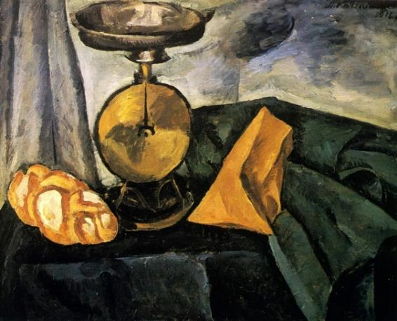
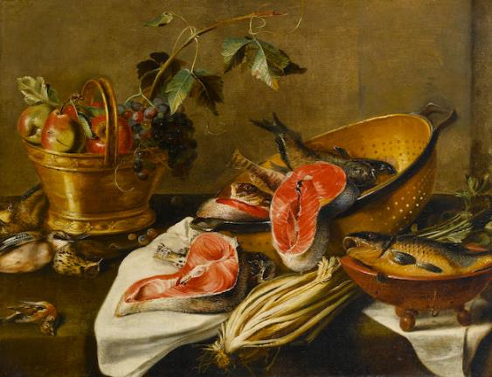
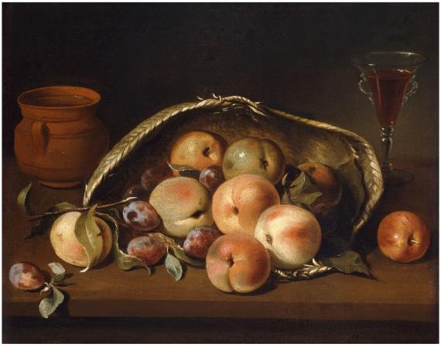
Натюрморт
Снейдерс Ф.
Натюрморт
Кончаловский П.П.
Весы
Караваджо М.
Корзина с фруктами

Slide 9
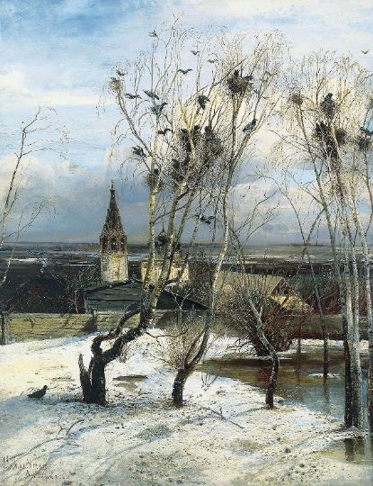
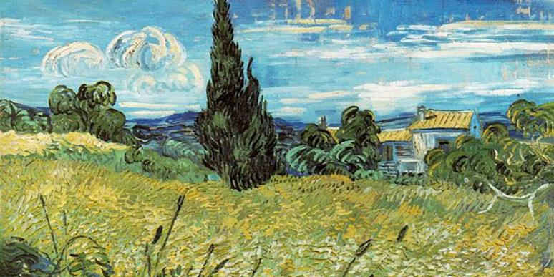
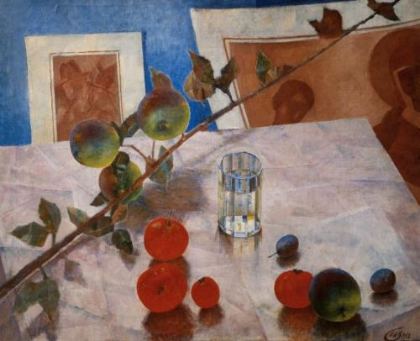
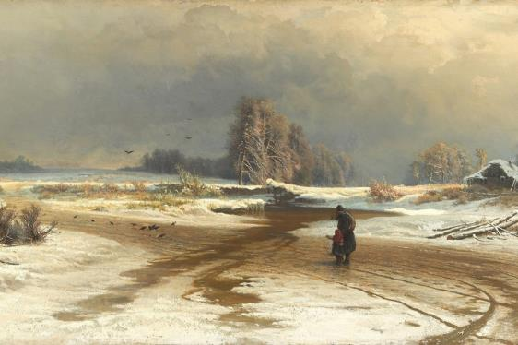
Найдите лишнюю картину
Ван Гог
Саврасов А.К.
Васильев Ф.А.
Петров-Водкин К.С.

Slide 10
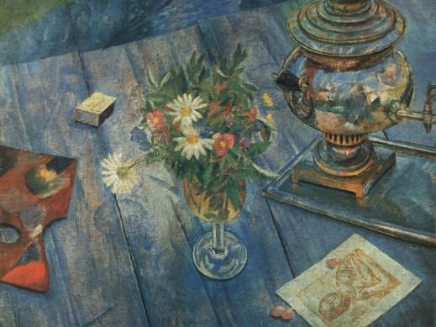
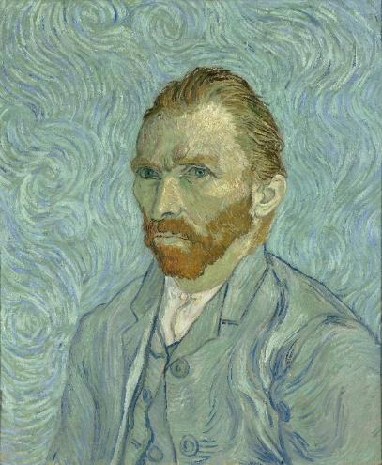
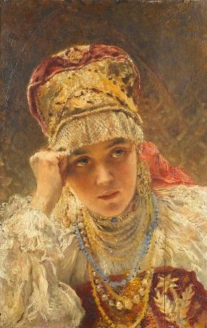
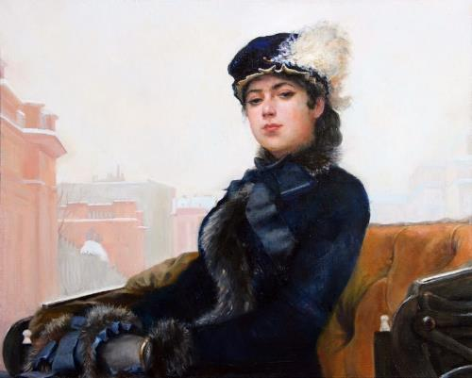
Найдите лишнюю картину
Ван Гог
Петров-Водкин К.С.
Маковский К.Е.
Крамской И.Н.

